Slide 1

Očuvanje okoliša
Kviz

Slide 2
1. Kako se zove znanost koja istražuje odnose nežive tvari i živih bića?
Ekologija
Ekonomija
Pedologija

Slide 3
TOČNO

Slide 4
NETOČNO

Slide 5
2. U kojoj djelatnosti se koriste ekološki štetna sredstva za zaštitu?
Poljoprivreda
Ribarstvo
Šumarstvo

Slide 6
TOČNO

Slide 7
NETOČNO

Slide 8
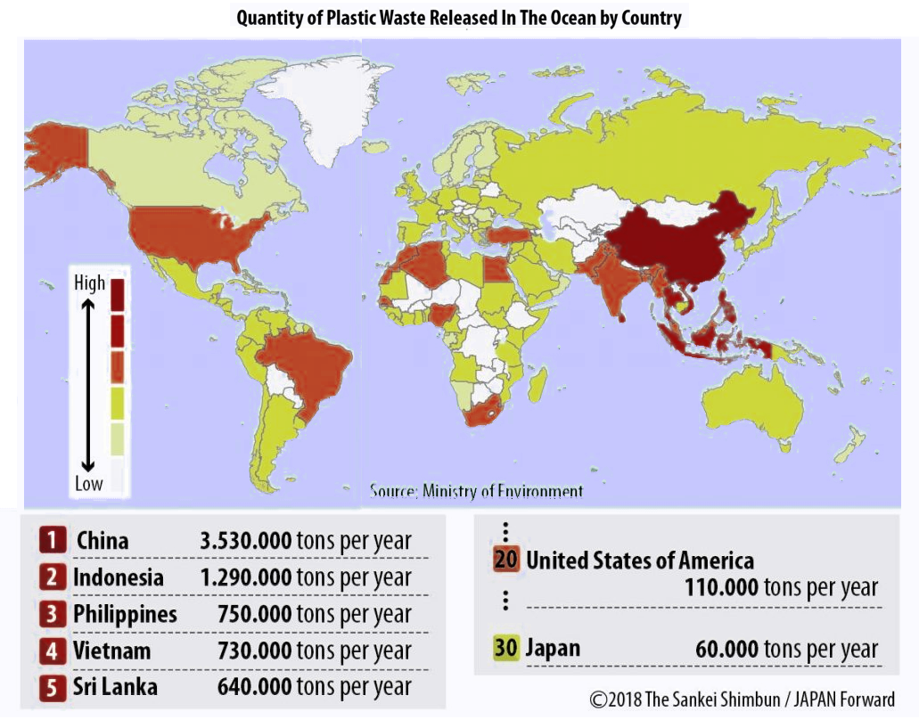



3. Koja latinoamerička država unosi najveću količinu plastike u oceane?

Slide 9
TOČNO

Slide 10
NETOČNO

Slide 11
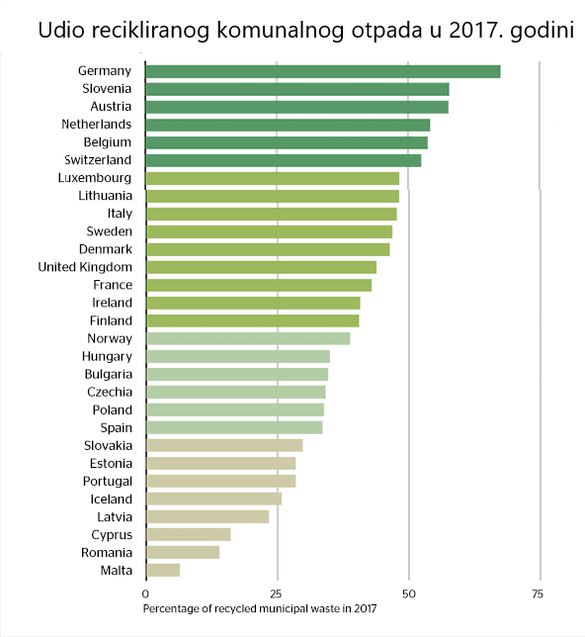
4. Koja europska država, koja nije otočna, ima najmanji udio recikliranog komunalnog otpada?
Latvija
Malta
Rumunjska

Slide 12
TOČNO

Slide 13
NETOČNO

Slide 14
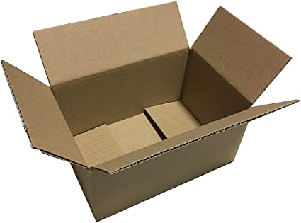
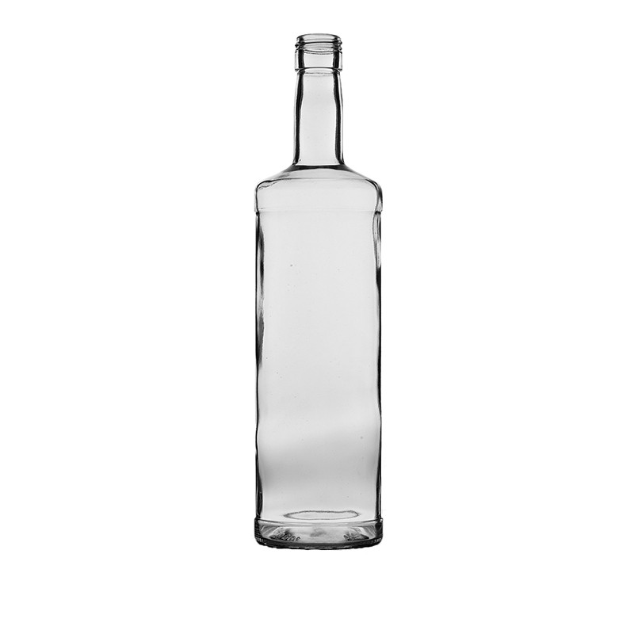
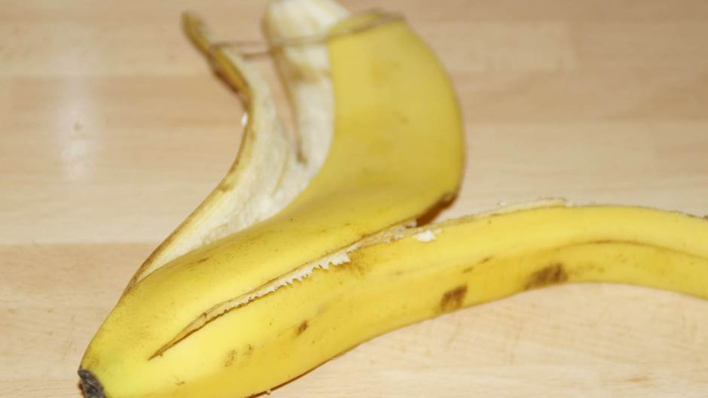
5. Koja od prikazanih proizvoda smiješ odlagati u prirodi zbog brze razgradnje, pogotovo pomoću komposta?

Slide 15
TOČNO

Slide 16
NETOČNO

Slide 17

ČESTITAM!!!!!!

